Slide 1
行为结果

Slide 2
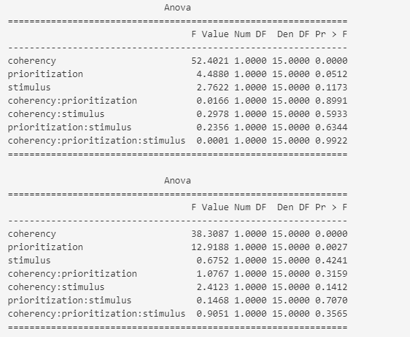
正确率
反应时

Slide 3
 | 问题 | 子问题 | 统计假设 | 变量 | 数据处理 | 结果（分层线性模型结果均不显著，此为grouplevel结果）
CPP能否代表决策变量 | CPP与反应时间相关 | cpp的peaklatency与rt相关 | H0：无相关 H1：相关 | cpppeaklatency、rt | grouplevel的线性模型/分层线性模型 | 显著
 | CPP在峰值达到固定阈值 | cpp反应前-180ms-80ms的amplitude的方差是否具有显著性 | H0：不显著 H1：显著 |  | 置换检验 | 显著
 | CPP是否具有决策变量的性质 | coherence两个条件下slope有差异 | H0：无差异 H1：有差异 | cppslope、rt | grouplevel的线性模型/分层线性模型 | 显著
 |  | coherence两个条件下amplitude有差异 | H0：无差异 H1：有差异 | cppamplitude、rt | grouplevel的线性模型/分层线性模型
 |  | coherence两个条件下peak有差异 | H0：无差异 H1：有差异 | cpppeak、rt | grouplevel的线性模型/分层线性模型

Slide 5
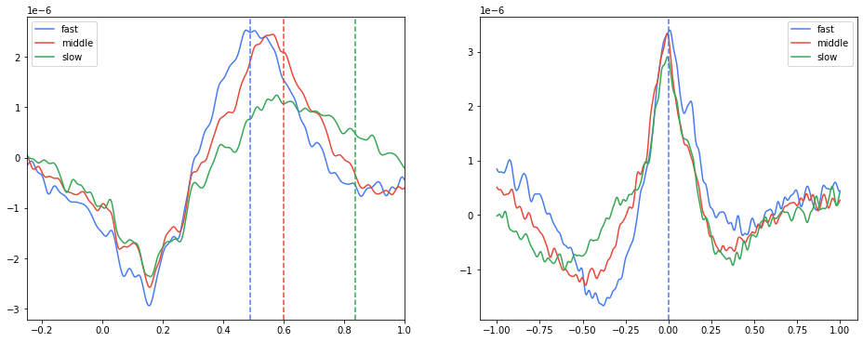
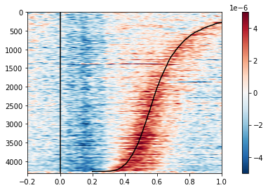
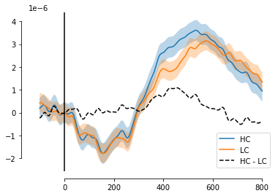

Slide 6
模型比较
dic
rg+vt+amp+s | -2699.595177
rg+vt+pk+s | -2698.965039
rg+vt+s | -2697.642480
rg+vt+slp+s | -2697.250543
rg+vt+rv+s | -2695.267603
rg+vt+amps | -2261.529953
rg+vt+pks | -2244.634168
rg+vt+slps | -2195.112371
rg+vt+pk | -2194.214340
rg+vt+rv | -2191.638513
rg+vt+rvs | -2190.788114
rg+vt | -2190.369066
rg+vt+slp | -2189.430484
rg+vz | -2189.083135
rg+vt+amp | -2187.428499
rg+v | -2132.149136
hddm+z | -1751.114573
hddm | -1701.400723
sigma
cpp_amplitude | 0.65
cpp_peak | 0.87
control | 1.08
cpp_slope | 2

